Slide 1
Form
LUVINA SOFTWARE

Slide 2
Nội dung
Giới thiệu
Mô tả Form
Những thành phần Form
  Textbox, Button, Radio, checkbox
  TextArea,select,Label
Điều khiển các thành phần Form
Tạo cấu trúc cho Form
3

Slide 3
Giới thiệu
Form chứa các thành phần, cung cấp tương tác với người dùng (tức là dữ liệu nhập của người dùng qua các thành phần của Form).
Ví dụ: Thu thập thông tin mua hàng, Thu thập thông tin tên, địa chỉ, số điện thoại, địa chỉ mail và các thông tin khác để đăng kí dịch vụ nào đó…

Slide 4
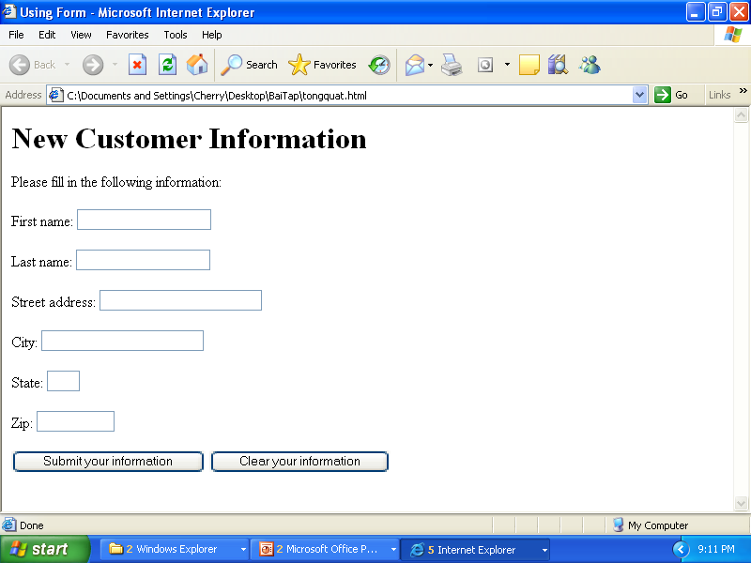
Mô tả Form

Slide 5
Các thành phần nhập
<html>
<head><title> Using Textbox and Button </title></head>
<body>
<h1>New Customer Information</h1>
<p>Please fill in the following information: </p>
<form method = "post" action = "/cgi-bin/getCustomer">
<p>First name:
<input type = "text" name = "custFirstname" size = "20">
</p>
<p>Last name:
<input type = "text" name = "custLastname" size = "20">
</p>
<p>Street address:
<input type = "text" name = "custStreet" size = "25">
</p>
Bắt đầu Form

Slide 6
Các thành phần nhập
<p>City:
<input type = "text" name = "custCity" size = "25">
</p>
<p>State:
<input type = "text" name = "custState" size = "2">
</p>
<p>Zip:
<input type = "text" name = "custZip" size = "10">
</p>
<p>
<input type = "submit" value = "Submit your information">
<input type = "reset" value = "Clear your information">
</p>
</form>
</body>
</html>
Kết thúc Form

Slide 7
Forms
<form>...</form>
Thuộc tính:
Action: quy định vị trí kịch bản xử lý mẫu biểu hoàn chỉnh. Cú pháp: Action = “URL”
Method = “post” or “get”
Quy định phương thức gửi dữ liệu đến Server.
Nếu giá trị là get, chuyển tham số bao gồm tên và giá trị ( name=“value”) ngay trên chuỗi URL
Nếu giá trị là post: ngược lại chuyển dữ liệu như một khối và không làm xuất hiện tên biến cũng như giá trị biến trên địa chỉ URL

Slide 8
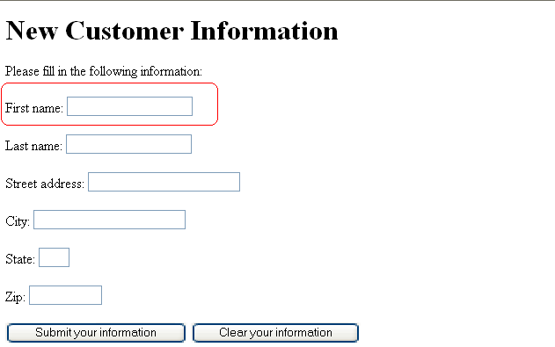
Các thành phần Form

Slide 9
Các thành phần Form
Textbox:
Tạo điểu khiển nhập văn bản một dòng.
- Thuộc tính:
Size: xác định độ dài của textbox
Value: hiển thị chuỗi văn bản.
Chú ý: dữ liệu có chứa ký tự đặc biệt của HTML, JS sẽ gây lỗi XSS (phá vỡ giao diện)
Maxlength: xác định số lượng kí tự tối đa có thể nhập.
- Cú pháp: <input type= “text” value=“” name=“textbox” size = “20”>

Slide 10

Các thành phần Form
Khi muốn text đó hiển thị dưới dạng (******)
Cú pháp:
<input type= “password” value=“” name=“pwd” size = “25”>
Ví dụ:
Password:
<input type = "password" name = “pass" size = "25">

Slide 11
Các thành phần Form
Text boxes
Submit and reset buttons

Slide 12
Các thành phần Form
Button:
Tạo điều khiển nút. Nhấn vào nút sẽ xử lý Form
Thuộc tính:
Name: gán tên cho nút
Value: gán giá trị cho nút
Type: Định loại nút, có những giá trị sau:
Submit : tạo nút đệ trình Form khi click
Button: tạo nút kích hoạt
Reset:định lại giá trị của tất cả điều khiển của giá trị ban đầu đã định trong thuộc tính value
- Cú pháp: <input type= button value=“click” name=“b1” >

Slide 13

Các thành phần Form
Ví dụ:
<input type = "submit" value = "Submit your information">
<input type = "reset" value = "Clear your information">

Slide 14
Các thành phần Form
Radio:
Radio dùng cho tập hợp giá trị loại trừ, mỗi điều khiển nút trong nhóm phải mang cùng tên, người dùng chỉ có thể chọn một tùy chọn tại một thời điểm.
Thuộc tính:
Checked: ấn định trạng thái nút radio
Name: tên của radio
Value: ấn định giá trị của radio
Type: <input type= radio>

Slide 15

Các thành phần Form
Ví dụ:
<p>Area of Interest
<input type= radio name ="control1" value ="0" checked> Web Designer
<input type= radio name ="control1" value ="1"> Web Administrator
<input type= radio name ="control1" value ="2"> Web Designer

Slide 16
Các thành phần Form
Checkbox:
Tạo ô chọn, có thể chọn nhiều ô chọn
Cú pháp:
<input type = “checkbox” name = “checkbox name/group name” value = “gia tri”>
Thuộc tính:
Name: đặt tên giống nhau cho cả nhóm.
Value: đặt riêng cho từng checkbox

Slide 17

Các thành phần Form
Ví dụ: Ban thuong xuyen di lam bang phuong tien gi ?<br>
Xe may <input type = "checkbox" name = "phuongtien" value = "may">
Xe Buyt <input type = "checkbox" name = "phuongtien" value = "buyt">
Xe Dap <input type = "checkbox" name = "phuongtien" value = "dap">

Slide 18
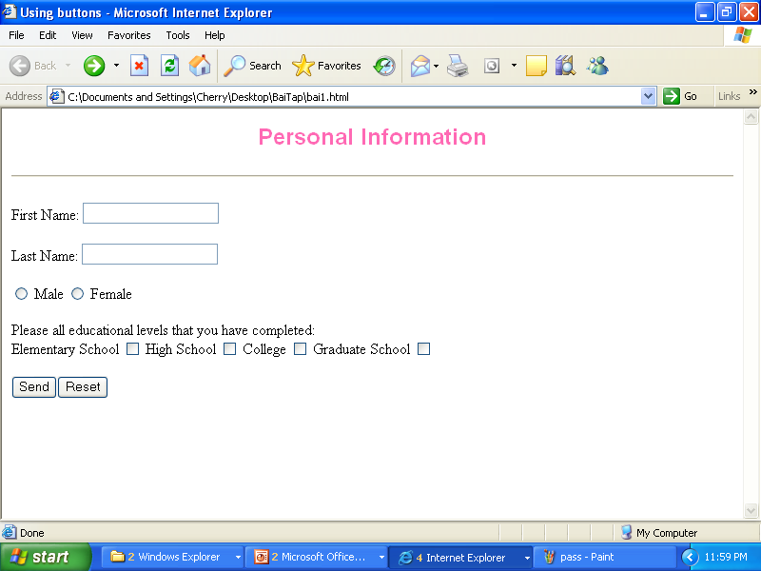
Bài Tập
Tạo trang web như sau:

Slide 19
Những thành phần Form(tiếp theo)
TextArea:
Tạo điều khiển nhập văn bản nhiều dòng, phải chỉ rõ kích thước hàng cột, bắt buộc phải có thẻ đóng.
- Thuộc tính:
Cols: độ rộng của textarea
Rows: qui định số hàng trong textarea
- Cú pháp:
<textarea name=“text1” cols = “20” rows=“5”> gia tri mac dinh </textarea>

Slide 20

Những thành phần Form(tiếp theo)
Ví dụ:
<p>Comments:
<textarea name = "comments" rows = "4" cols = "40" > type your comments here </textarea>
</p>

Slide 21
Những thành phần Form(tiếp theo)
Select:
Hiển thị danh sách tùy chọn của người dùng, thành phần option thể hiện từng lựa chọn. Select phải chứa tối thiểu một option.
- Thuộc tính:
Size: số hàng hiển thị đồng thời trong danh sách
Multiple: có giá trị True cho phép người dùng chọn nhiều tùy chọn
Selected: giá trị chọn ban đầu.

Slide 22
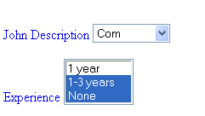
Những thành phần Form(tiếp theo)
John Description
<select name= "Job" size = "1" >
<option value ="1"> Developer
<option value ="2“selected > Com
<option value ="3" > QA
</select>
Experience
<select name = "Experience" size = "3" multiple= “true” >
<option value = "1" > 1 year
<option value = "2"> 1-3 years
<option value = "3"> None
</select>
Indicates the beginning and ending of the HTML.
Bắt đầu và kết thúc select

Slide 23
Những thành phần Form(tiếp theo)
Label:
Label gắn thông tin cho các thành phần. Phải chỉ rõ thuộc tính id của điều khiển liên quan.
Ví dụ: Textbox nào đó không rõ ràng có thể gán nhãn cho textbox đó
Cú pháp:
<Label for =“ten id”> Tên nhãn </Label>

Slide 24

Những thành phần Form(tiếp theo)
Ví dụ:
<Label for="first"> First Name: </Label>
<input type ="text" id= "first">
<br> <br>
<Label for="last"> Last Name: </Label>
<input type ="text" id= "last">

Slide 25
Điều khiển các thành phần Form
Dùng phím tắt để truy cập:
Thuộc tính phím truy cập gán phím truy cập cho các thành phần của Form. Thường dùng kết hợp các chữ cái với phím “Alt”
- Thuộc tính:
Accesskey = “phim tat”
- Ví dụ:
<textarea accesskey=“C” name = "comments" rows = "4" cols = "40" > type your comments here </textarea>
Dùng tổ hợp phím Alt + C sẽ truy cập đến textarea này

Slide 26
Điều khiển các thành phần Form
Dùng thứ tự Tab:
Thuộc tính tabindex của các thành phần Form quyết định trình tự điều khiển các thành phần.
Thuộc tính:
Tabindex= “giá trị”
Các giá trị có thể là các số bất kỳ từ 0 đến 32767
Điều khiển bắt đầu từ thành phần có tabindex nhỏ nhất.

Slide 27
Điều khiển các thành phần Form
Ví dụ:
<form method ="post“ action ="http://somesite.com" >
<p>
<Label for="firstname">Name: </Label>
<input tabindex= "1" type="text" id ="firstname"> <br>
<p>Area of Interest
<br><br>
<input tabindex= "2" type= radio name ="control1" value ="0" checked> Web Designer
<input tabindex= "2" type= radio name ="control1" value ="1"> Web Administrator
<input tabindex= "2" type= radio name ="control1" value ="2"> Web Designer
Đặt thứ tự điều khiển

Slide 28
Điều khiển các thành phần Form
<p>Experience
<select tabindex= "4" name ="control2">
<option>None</option>
<option>1 Year</option>
<option>3 Years</option>
<option>5 Years</option>
</select>
<br>
<p>Comments
<br>
<textarea tabindex= "3" accesskey="C" name="control3" cols = 30 rows =5> Type your comments here </textarea>
<br>
<p><input tabindex= "5" type = checkbox name ="control4" checked> Send
<br>
<p><input tabindex= "6" accesskey="O" type ="submit" value ="OK">
<input type ="reset" accesskey="R" value ="reset">
</form>

Slide 29
Tạo cấu trúc Form
Dùng kết hợp với bảng
Thông qua thành phần FIELDSET: có thể nhóm các thành phần trên mẫu biểu vào mục logic.
- <Legend> gán chú thích cho <Fieldset>
- Thuộc tính align xác định vị trí của chú thích trong <Fieldset>
- Align: top (giá trị mặc định), bottom, left, right.

Slide 30
Tạo cấu trúc Form
Ví dụ:
<form method = "post" action ="http://somesite.com" >
<fieldset >
<legend > Persional Information </legend>
Name: <input type= "text" name="name" > <br>
<textarea name="address" rows =5 cols= 30 >Enter Address</textarea>
</fieldset>
<fieldset >
<legend align = right >Sex </legend>
<input name=""sex" type ="radio" value ="Male" tabindex =4> Male
<input name=""sex" type ="radio" value ="Female" tabindex =4> Female
</fieldset>
</form>

Slide 31
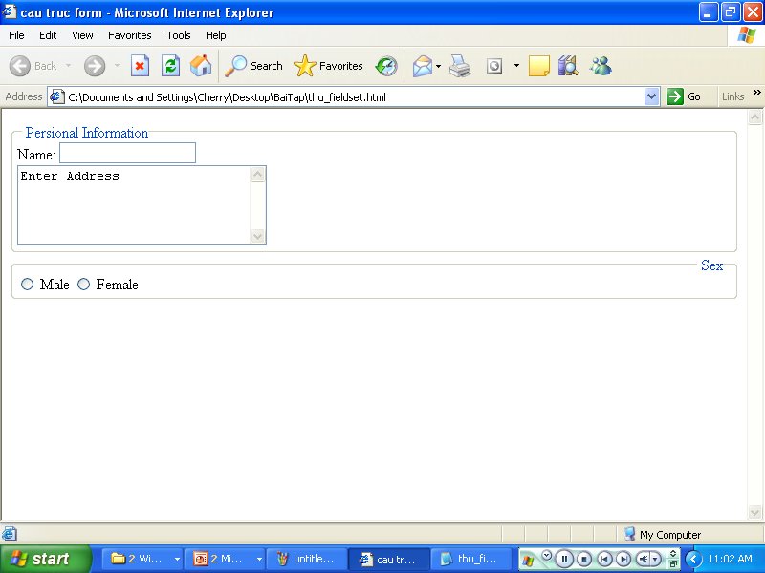
Tạo cấu trúc Form

Slide 32
Bài Tập
Bài tập 1: Tạo Form có những chi tiết sau:
Tên
Địa chỉ và số điện thoại
Giới tính, Tuổi
Ngôn ngữ ( 3 tùy chọn:Tieng Anh, Tieng Nhat, Tieng Viet ).
Có 2 nút: Xác nhận và Hủy bỏ.

Slide 33
Bài Tập
Bài tập 2: Tạo Form “Mua báo dài hạn” gồm:
- Thông tin cá nhân:
Địa chỉ
Thành phố, Quốc Gia
Số điện thoại
Mua báo: đưa ra 5 lựa chọn, người dùng có thể chọn nhiều lựa chọn.
Thời hạn mua báo: 1 năm, 3 năm, 5 năm
Có 2 nút : Xác nhận và Hủy Bỏ

Slide 34
Bài Tập
Bài tập 3:
- Tạo màn hình ADM003 giống với Image ADM003.jpg (xem trong thư mục bài tập HTML)

Slide 35
Thank You !

